Slide 1



SQL
MySkill Final Project Data Analyst – Batch 22
Structured Query Language
Prepared by group A.2
July 6, 2025

Slide 2


01 Adam Hidayatullah
Team Members
02 Ayo Putri Sagita
03 Dahlia Arum Wicaksono
04 Diana Margaret
05 Findri Fauzi
06 I Putu Werdhi Winata
07 Jedy Sean Syah
08 Mela Sari
09 Muhammad Rijal Ulhaq
10 Najela Rafia Elchoir
11 Nurul Annisa
12 Rivaldy Alawy
13 Tasya Nur Karina

Slide 3
Table of content
04
Project Background
12
Exploratory Question Number 2
05
Dataset Overview
15
Exploratory Question Number 3
06
Data Understanding & Preparation
19
Exploratory Question Number 4
09
Exploratory Question Number 1
22
Exploratory Question Number 5

Slide 4
Project Background
Dalam proyek akhir ini, kami ditugaskan untuk melakukan analisis data berbasis SQL terhadap data transaksi e-commerce yang disediakan oleh Tokopedia (dataset dummy). dengan menggunakan BigQuery sebagai alat utama.
Tujuan:
Menganalisis data transaksi e-commerce dari Tokopedia tahun 2021–2022 untuk mengidentifikasi tren penjualan, kategori produk unggulan, dan preferensi metode pembayaran
Manfaat:
Menyediakan insight berbasis data untuk pengambilan keputusan
Memberikan rekomendasi strategi penjualan
Meningkatkan pemahaman peserta terhadap penggunaan SQL dalam real business case

Slide 5
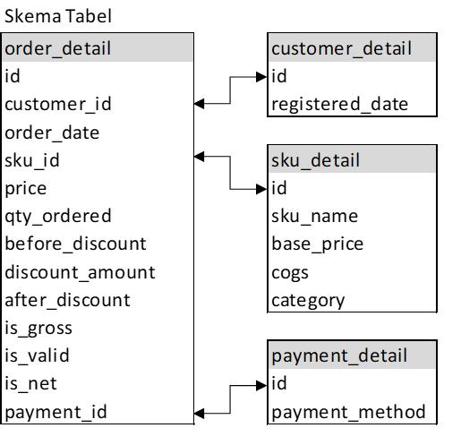
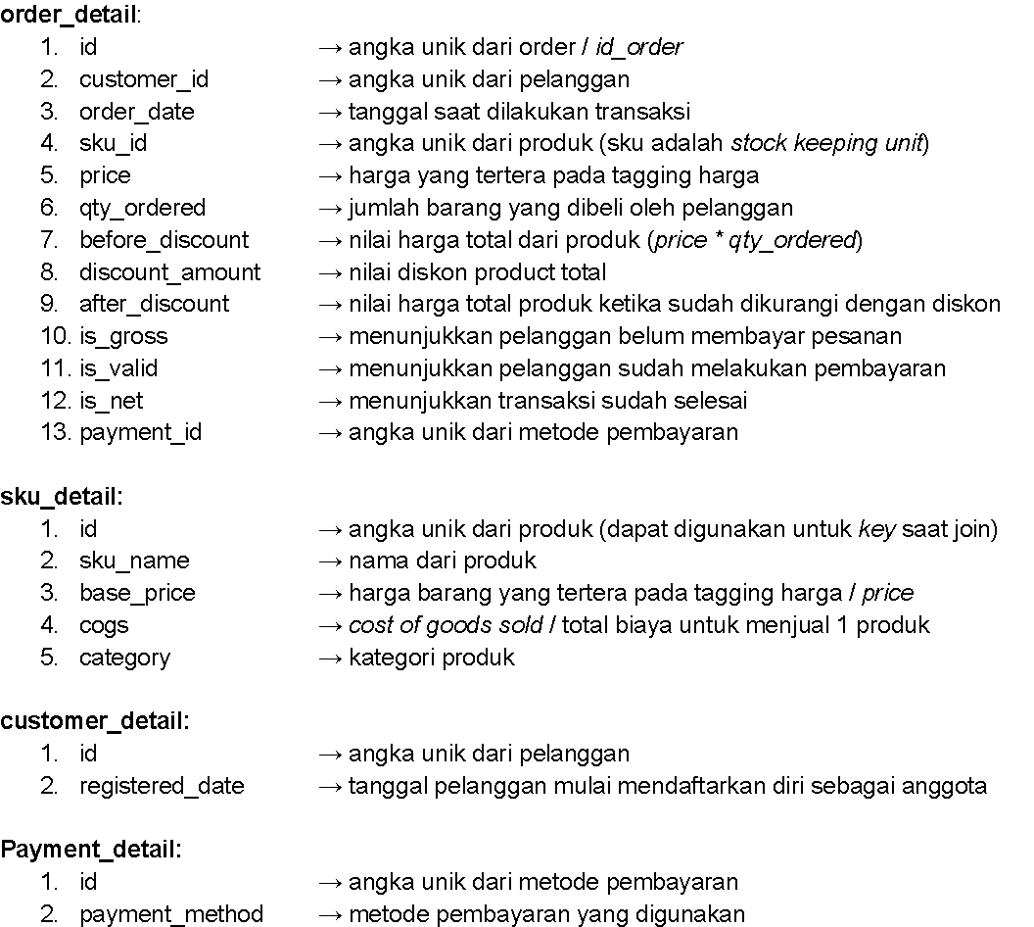
Dataset Overview

Slide 6
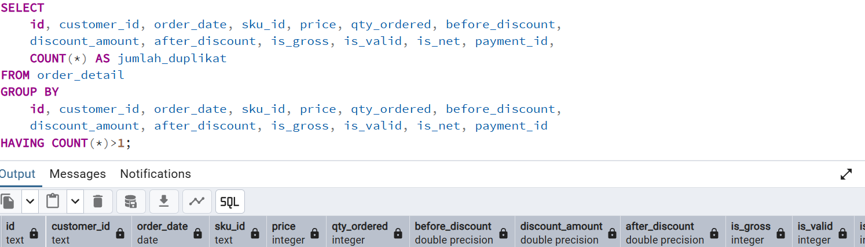
Data Understanding (Cek Data Duplikat)
order_detail
Pengecekan data duplikat dapat dilakukan dengan menggunakan syntax berikut. Kemudian untuk pengecekan data duplikat lain menggunakan syntax yang sama.

Slide 7
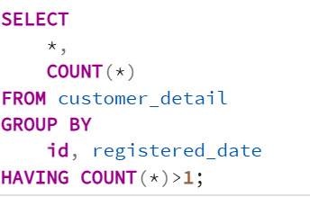
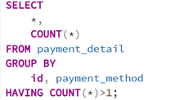
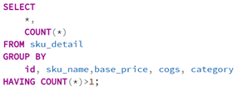
customer_detail
Hasil analisis menunjukkan bahwa tabel order_detail, customer_detail, payment_detail, dan sku_detail TIDAK memiliki DATA DUPLIKAT.
payment_detail
sku_detail

Slide 8
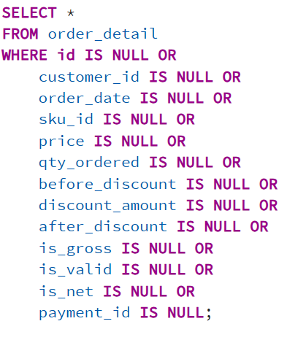
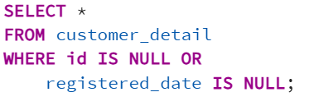
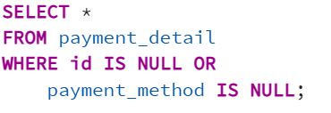
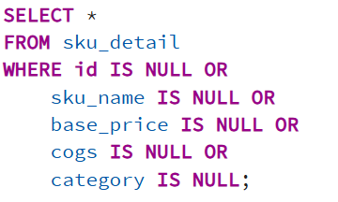
CEK DATA NULL
customer_detail
order_detail
payment_detail
sku_detail
Hasil analisis menunjukkan bahwa tabel order_detail, customer_detail, payment_detail, dan sku_detail TIDAK memiliki DATA NULL.

Slide 9
Question Number 1
Selama transaksi yang terjadi selama 2021, pada bulan apa total nilai transaksi paling besar?

Slide 10
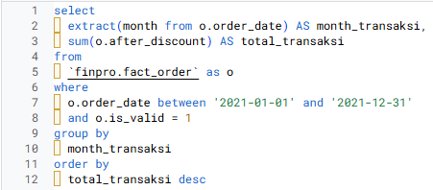
Bulan Transaksi terbesar tahun 2021
Query:
B.from “finpro.fact_order as o” data diambil dari tabel bernama “fact_order” yang ada di database “finpro” dan memberi alias “o”.
C. where “o.order_date between” untuk memfilter data tahun 2021. and “o.is_valid=1” mengambil nilai 1 dari data kolom .
D. group by “month_transaksi” mengelompokkan databerdasarkan bulan dari data kolom sehingga agregasi total (penjumlahan “total_transaksi”) dihitung per bulan.
E. order by “total_transaksi” mengurutkan hasilberdasarkan nilai kolom dengan menginput query “desc”dari yang paling besar ke paling kecil.
Penjelasan Query:
select “extract(month from o.order_date)” mengambil angka bulan dari kolom “Order_date” dan diakhiri dengan alias (nama kolom hasil) : “month_transaksi”
“sum(o.after_discount)” menjumlahkan dari kolom
“after_discount”. sebagai total nilai transaksi pada bulan
tersebut dan diahiri dengan alias “total_transaksi”

Slide 11
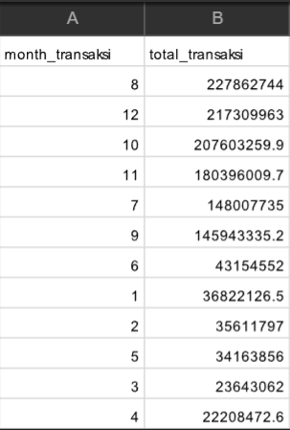
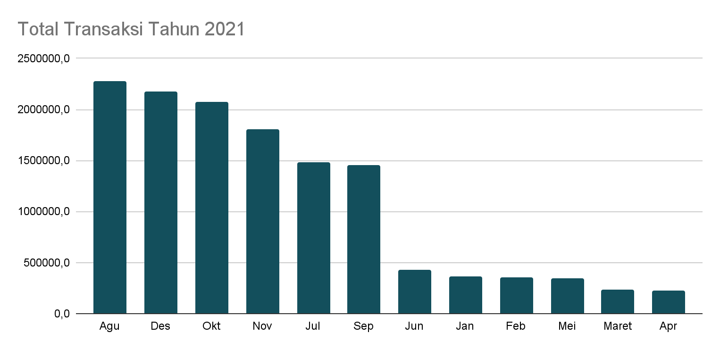
Market Insight:
Hasil pengamatan menunjukkan bahwa total nilai transaksi tertinggi terdapat pada bulan Agustus dan Desember 2021 masing-masing sebesar 227.862.744 dan 217.309.963. Hal ini dikarenakan pada bulan Agustus terdapat promo Hari Kemerdekaan Indonesia dan Payday Sale. Selain itu, bulan Desember terdapat promo End Year Sale, Christmas Sale, dan Holiday Sale sehingga dapat menarik daya beli masyarakat.
Recommendations:
Strategi yang dilakukan untuk meningkatkan transaksi penjualan yaitu dengan cara memberikan penawaran Flash Sale, Harga Bundle Package, dan memberikan voucher potongan harga. Selain itu, juga dapat melakukan dengan penawaran melalui iklan di social media seperti Instagram, Tiktok, dan Facebook.

Slide 12
Question Number 2
Selama transaksi pada tahun 2022, kategori apa yang menghasilkan nilai transaksi paling besar?

Slide 13
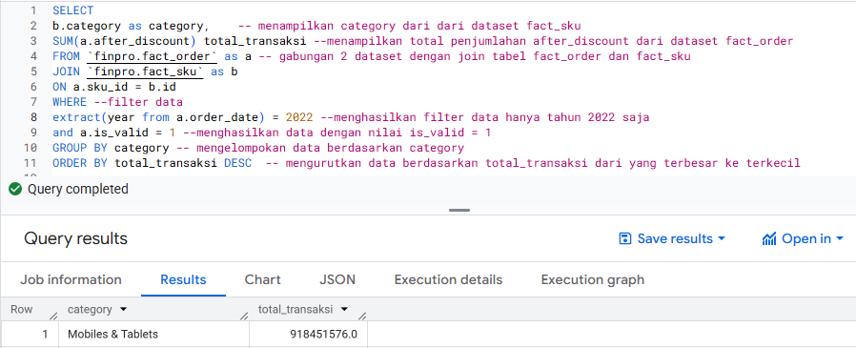
Kategori dengan nilai transaksi paling besar pada tahun 2022
Query:

Slide 14
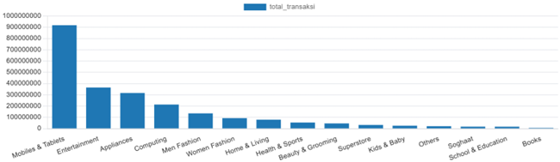
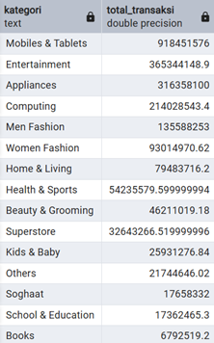
Market Insight:
Hasil pengamatan menunjukkan bahwa kategori Mobile & Tablets dan Entertainment memiliki transaksi tertinggi pada tahun 2022 masing-masing sebesar 918.451.576 dan 365.344.148,9. Hal ini dikarenakan perkembangan teknologi yang cukup pesat dan dapat membantu menyelesaikan pekerjaan Masyarakat.
Selain itu, transaksi Entertainment memiliki fitur penawaran platform entertainment seperti Netflix, VIU, Youtube Premium, dan Disney Hotplus yang menyediakan adanya Movie, Drama, dan Short Movie.
Recommendations:
Dalam meningkatkan transaksi pada kategori Books dilakukan dengan cara memberikan harga promo pada buku fisik dan ebook; flash sale; dan promo free shipping ke seluruh Indonesia. Selain itu, juga melakukan promosi dan penjualan melalui media sosial dengan cara live streaming.

Slide 15
Question Number 3
Bandingkan nilai transaksi dari masing-masing kategori pada tahun 2021 dengan 2022. Sebutkan kategori apa saja yang mengalami peningkatan dan kategori apa yang mengalami penurunan nilai transaksi dari tahun 2021 ke 2022.

Slide 16
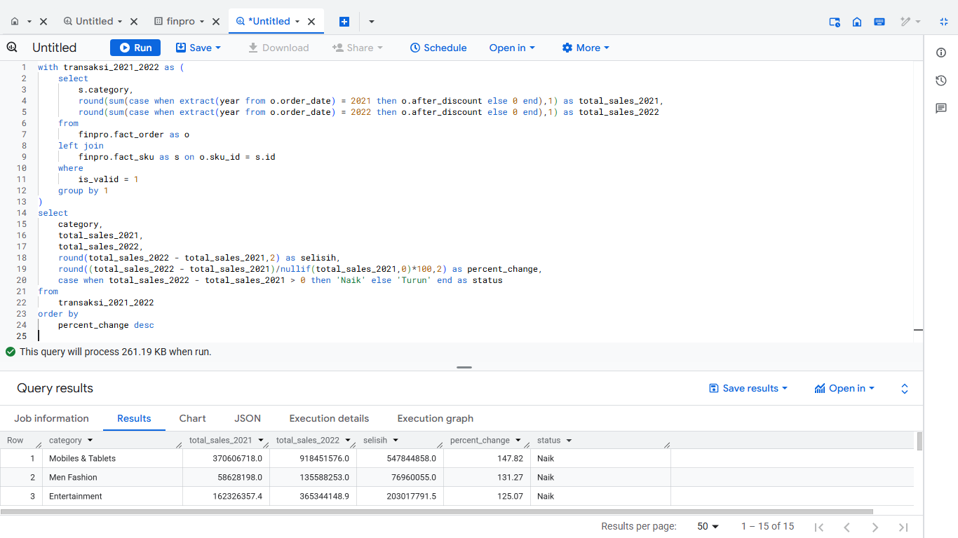
Query:
Bagian 1 – CTE (WITH transaksi_2021_2022 AS (...))
CTE (Common Table Expression) ini membuat tabel sementara berisi total transaksi per kategori di 2021 dan 2022.
s.category: ambil nama kategori produk
sum(case when ...): menjumlahkan nilai transaksi hanya untuk tahun tertentu:
kalau tahunnya 2021, ambil after_discount
kalau bukan, pakai 0
round(...,1): membulatkan 1 angka desimal
from fact_order as o: data transaksi
left join fact_sku: menggabungkan data SKU untuk mengambil kategori
where is_valid = 1: hanya transaksi valid/ sudah bayar
group by 1: mengelompokan berdasarkan kolom pertama ( per kategori)
Bagian 2 – SELECT dari CTE
Ini mengambil data di CTE tadi dan menghitung kolom tambahan.
category: nama kategori
total_sales_2021: total transaksi 2021
total_sales_2022: total transaksi 2022
selisih: transaksi_2022 minus transaksi_2021 (berapa naik/turun secara nominal)
percent_change: persentase perubahan = (selisih / transaksi_2021 * 100)
nullif(...,0): supaya tidak error kalau total_sales_2021 = 0
status: kalau selisih positif, tulis ‘Naik’, kalau tidak ‘Turun’ order by percent_change desc: hasil diurutkan dari yang kenaikannya terbesar ke terkecil

Slide 17
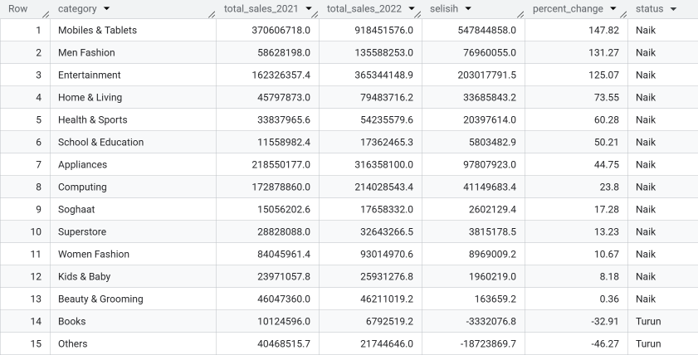
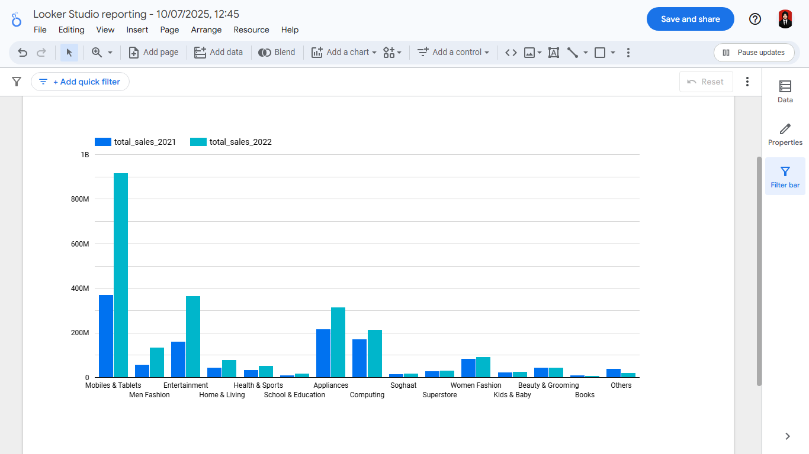

Result:
Chart:

Slide 18
Recommendations:
TOP 3:
Fokus promosi dan bundling di Mobile & Tablets, dengan melanjutkan kampanye flash sale dan pre-order produk baru, berikan promo cicilan 0% untuk meningkatkan repeat purchase dan edukasi konsumen melalui konten unboxing, review, tutorial.
Optimalkan kampanye Men Fashion dengan kolaborasi influencer, tawarkan paket bundle (kemeja + aksesoris) dengan diskon khusus, serta gunakan rekomendasi AI personalisasi produk.
Dorong produk Entertainment premium, dengan menawarkan paket langganan dengan cashback, perluas kategori entertainment digital (e-voucher, top up games), serta kampanyekan “Stay at Home” yang relevan.
Bottom 3:
Others (Diversifikasi & Segmentasi) dengan evaluasi isi kategori Others dan pecah menjadi subkategori spesifik agar lebih relevan di search dan campaign.
Books (Transformasi Digital & Promosi Khusus), dengan mendorong penjualan e-book atau audiobook bundle, tawarkan diskon langganan buku digital, serta buat program loyalitas untuk pelanggan rutin/ point reward.
Beauty & Grooming (Reaktivitas Demand), dengan meluncurkan kampanye promosi musiman (Beauty Festifal Sale), tampilkan testimonial & video review produk untuk meningkatkan kepercayaan, sert tawarkan gratis ongkir/ hadiah kecil untuk pembelian tertentu.
Market Insight:
Top 3:
Mobile & Tablets menjadi kategori dengan laju pertumbuhan paling agresif (147%), kemungkinan dipicu karena permintaan perangkat baru dan juga tren Work From Home dan pembelajaran daring.
Men Fashion melonjak lebih dari 130%, karena perubahan gaya belanja pria lebih banyak online shopping.
Entertainment naik 125%, menunjukkan perilaku spending konsumen untuk hiburan naik drastis (lonjakan pembelian game).
Bottom 3:
Others turun signifikan (-46%), kemungkinan karena kategori terlalu umum sehingga kehilangan fokus pemasaran.
Books juga turun drastis (-32%), terindikasi akibat perpindahan preferensi dari buku fisik ke e-book atau audiobook.
Beauty & Grooming stagnan (hanya +0,36), padahal kategori ini cenderung tumbuh stabil di pasar lain. Hal ini bisa jadi karena kurangnya inovasi promosi.

Slide 19
Question Number 4
Tampilkan 5 metode pembayaran terpopuler yang digunakan pada tahun 2022 berdasarkan total unique order.

Slide 20
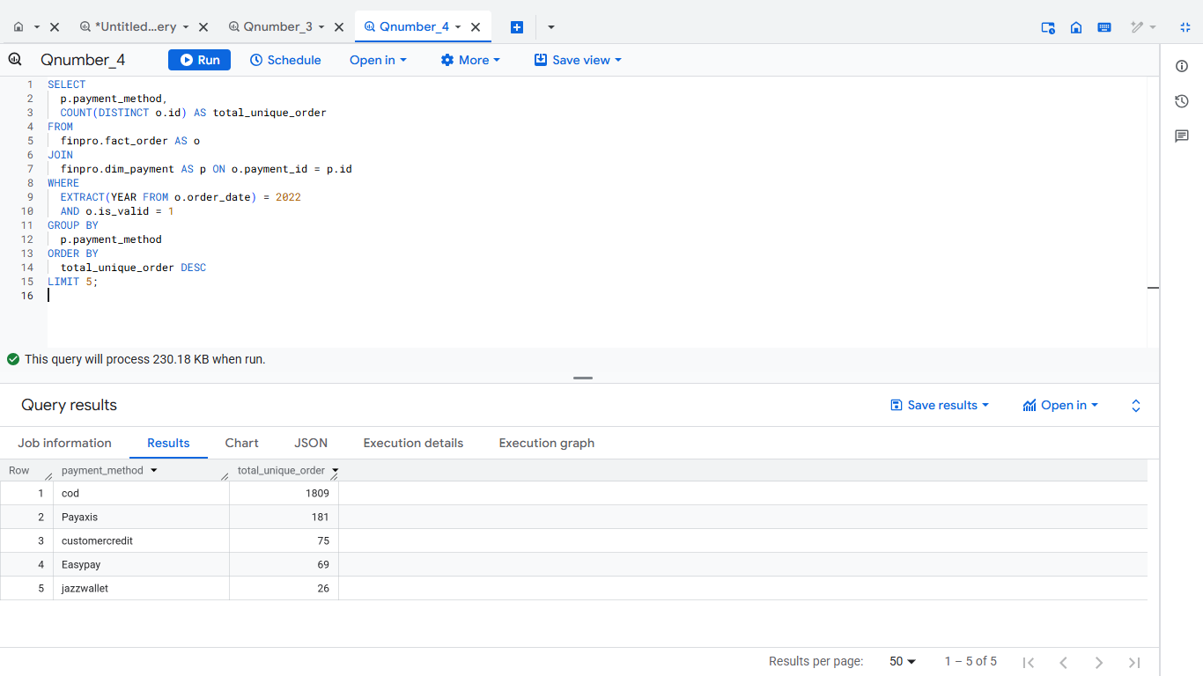
Penjelasan Query:
SELECT untuk memanggil payment_method dan id, kemudian gunakan COUNT(DISTINCT order_detail.id) untuk menghitung jumlah orderan unik (tidak duplikat).
FROM untuk data diambil dari tabel bernama fact_order yang ada di database finpro dan memberi alias o.
LEFT JOIN tabel finpro.dim_payment (memberi alias p) agar dapat terkoneksi dengan kolom metode pembayaran (p.payment_method), dan disambungkan melalui o.payment_id = p.id
WHERE untuk memfilter tahun transaksi menggunakan EXTRACT(YEAR FROM order_date) = 2022 dan gunakan is_valid = 1 untuk memfilter data transaksi (yang hanya melakukan pembayaran).
GROUP BY p.payment_method untuk mengelompokkan data berdasarkan payment method atau metode pembayaran.
ORDER BY total_unique_order DESC untuk mengurutkan berdasarkan total orderan per metode pembayaran dari yang terbanyak.
LIMIT 5 untuk membatasi 5 metode pembayaran paling populer.
Query:

Slide 21
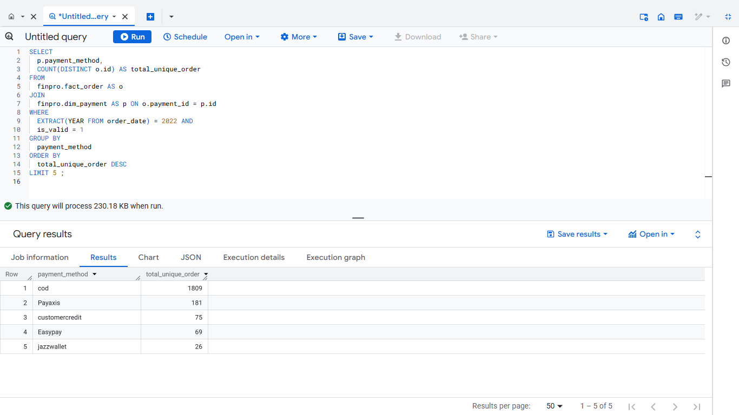
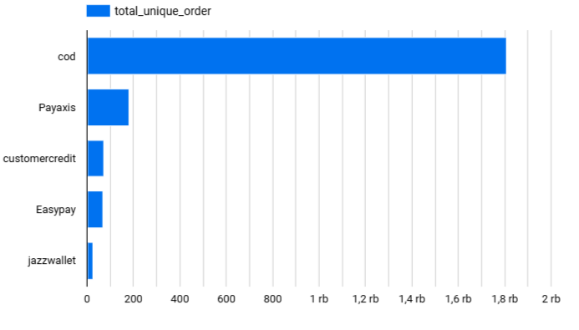
Market Insight:
Metode COD mendominasi secara signifikan dibanding metode lainnya. Hal ini menunjukkan bahwa mayoritas konsumen masih mengandalkan metode tradisional yang memberikan rasa aman dan kepercayaan tinggi. Sementara metode digital seperti easypay dan jazzwallet menunjukkan potensi pertumbuhan, meskipun selisih penggunaan masih cukup jauh dibanding COD.
Recommendations:
COD (Peringkat 1)
Pertahankan sebagai metode utama.
Tingkatkan layanan: kecepatan pengiriman, update tracking real-time, dan sistem retur barang
2. Easypay & Jazzwallet (Peringkat 2-3)
Lakukan kampanye digital untuk menaikkan adopsi
Berikan promo cashback, diskon, dan reward point
Kolaborasi dengan e-wallet untuk meningkatkan exposure
3. Payaxis & Customercredit (Peringkat 4-5)
Edukasi pengguna tentang fitur dan keamanan metode
Tawarkan insentif khusus (diskon, bundling, free ongkir) untuk pengguna baru
Evaluasi UX saat checkout, supaya flow pembayaran lebih seamless
Tujuan rekomendasi ini adalah mengurangi ketimpangan antar metode pembayaran dan meningkatkan diversifikasi channel transaksi agar pelanggan punya lebih banyak pilihan dan perusahan tidak terlalu bergantung pada satu metode saja.
Result:

Slide 22
Question Number 5
Urutkan dari ke-5 produk ini berdasarkan nilai transaksinya (Samsung, Apple, Sony, Huawei, Lenovo)

Slide 23
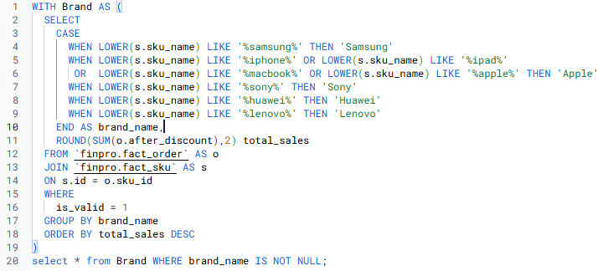
Query:
WITH Brand AS ( : ialah CTE untuk membuat sub-query sementara dengan nama Brand. dibuat untuk menyimpan hasil query sementara yang akan dipanggil lagi nanti.
CASE WHEN LOWER : Case statement yang digunakan untuk mencari kata secara ‘lowercase’.
LIKE %...% : Mengecek kesamaan kata tertentu dalam kolom nama produk (sku_name) dari tabel fact_sku. Kata menggunakan nama brand yang sedang dicari (Samsung, Apple, Huawei, Sony, Lenovo).
END AS brand_name: semua transaksi yg produknya termasuk dalam brand yang sedang dicari dimasukan dalam kolom baru dengan alias brand_name. Produk yg tidak termasuk dari kelima brand tidak didefinisikan dalam kolom.
ROUND(SUM(o.after_discount),2) total_sales:: Menjumlahkan seluruh nilai total penjualan (after_discount) dari tabel fact_order lalu dibulatkan hasilnya. Hasil query dimasukan dalam kolom baru dengan alias total_sales sebagai total transaksi.
FROM `finpro.fact_order` AS o : Data diambil dari tabel fact_order
JOIN `finpro.fact_sku` AS s: Digabungkan dengan tabel fact_sku agar dapat menggunakan data dari kedua tabel.
ON s.id = o.sku_id: berdasarkan sku_id dari tabel fact_order yang sama dengan id di tabel fact_sku
WHERE is_valid = 1: Memfilter data hanya mengambil data transaksi yang sudah dibayarkan berdasarkan data kolom is_valid dari tabel fact_order.
GROUP BY brand_name: Mengelompokkan data berdasarkan brand_name (Samsung, Apple, Huawei, Sony, Lenovo) agar bisa dihitung total_sales per brand.
ORDER BY total_sales DESC: untuk mengurutkan tabel berdasarkan total transaksi (total_sales) yang diurutkan dari nilai yang tertinggi.
) : Menutup sub-query
select * from Brand: Menampilkan hasil akhir dari CTE Brand,
WHERE brand_name IS NOT NULL: Memfilter hasil dari kolom brand_name yang TIDAK kosong (NULL) karena tidak termaksud dalam brand (Samsung, Apple, Sony, Huawei, Lenovo).
“Query ini digunakan untuk mengelompokkan dan menghitung total transaksi per brand yang disebutkan, memfilter hanya transaksi yang telah dibayar, dan mengabaikan brand yang tidak relevan.”

Slide 24
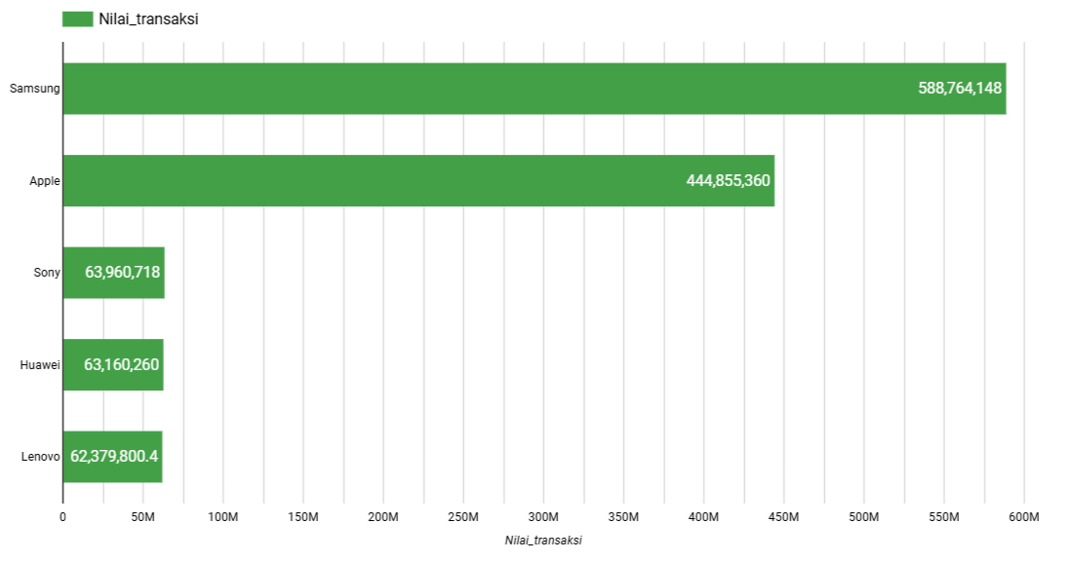
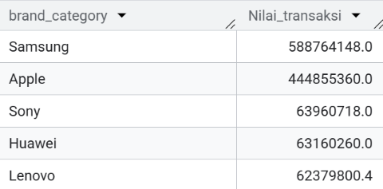
Market Insight:
Samsung mendominasi pasar dengan nilai transaksi tertinggi, unggul 32% dibandingkan pesaing terdekatnya, Apple.
Apple sendiri menempati posisi kedua dengan kinerja yang solid dan masih memiliki ruang untuk berkembang. Sementara itu, brand-brand lainnya menunjukkan performa yang relatif stabil, meskipun masih jauh di bawah dua raksasa teknologi ini.
Result:
Recommendations:
Samsung melakukan promosi & bundling. Apple melakukan program trade-in dan fokus ke produk entry-level, untuk meningkatkan potensi penjualan.
Optimalkan strategi pemasaran untuk Sony, Huawei, Lenovo, dengan melakukan diferensiasi produk, keunggulan spesifik dan kolaborasi dengan influencer.
Lakukan inovasi produk dan promosi yang tepat sasaran untuk menjangkau segment pasar khusus, untuk meningkatkan daya saing setiap brand

Slide 25
Thank you

